Slide 1
HTML 5标记语言
本讲大纲：
1、HTML 5文档结构
2、HTML文字排版标记
3、图片与超链接标记
4、HTML 5新增的语义元素
5、制作表格
6、播放音频和视频
7、表单标记

Slide 2
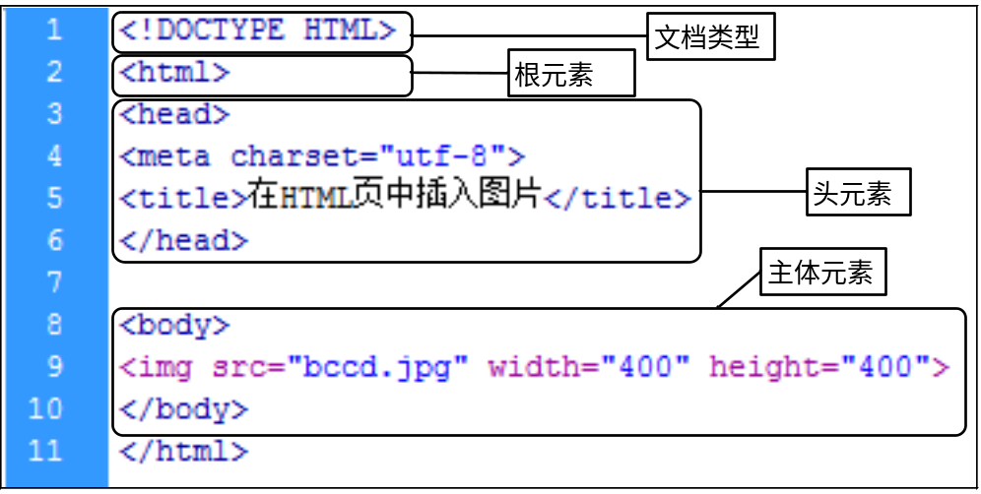
HTML 5文档结构
下图是一个基本的HTML 5文档，从该中可以了解组成HTML 5文档的各元素。

Slide 3
HTML文字排版标记
对于HTML页面，文字排版标记必不可少，一个美观大方的文字页面能够确切地传达出页面的主要信息。常用的文字排版标记主要包括以下几个。
文字与特殊符号
段落标记
换行标记
标题标记
文字列表标记

Slide 4
文字与特殊符号
在HTML文档中，要显示普通文字，只需要在<body>主体标记中，或者其他子标记中直接输入所需文字就可以了。不过，对于空格和一些特殊符号就不能直接输入了，而是需要通过一个以“&”符号开头，以“;”符号结束的实体名称来代替。常用的特殊符号及其对应的实体名称如下表所示。
特殊符号 | 实体名称 | 特殊符号 | 实体名称
空格 | &nbsp; | × | &times;
" | &quot; | § | &sect;
＆ | &amp; | ¢ | &cent;
< | &lt; | ￥ | &yen;
> | &gt; | · | &middot
© | &copy; | € | &euro;
® | &reg; | £ | &pound;
+ | &plusmn; | ™ | &trade;

Slide 5
段落标记
HTML中的段落标记也是一个很重要的标记，段落标记以<p>标记开头，以</p>标记结束。段落标记在段前和段后各添加一个空行，而定义在段落标记中的内容，不受该标记的影响。

Slide 6
换行标记
段落与段落之间是隔行换行的，使得文字的行间距过大；可以使用换行标记<br>标记来完成文字的换行显示。如果直接在HTML文档中输入类似于Word等文本编辑软件中常用的换行符（〈Enter〉键）是没有用的。

Slide 7
❑ 标题标记
在Word文档中，可以很轻松的实现不同级别的标题。如果要在HTML页面中创建不同级别的标题，可以使用HTML语言中的标题标记。在HTML标记中，设定了6个标题标记，分别为<h1>至<h6>，其中<h1>代表1级标题，<h2>代表2级标题，<h6>代表6级标题等。数字越小，表示级别越高，文字的字体也就越大。

Slide 8
❑ 文字列表标记
HTML语言中提供了文字列表标记，文字列表标记可以将文字以列表的形式依次排列。通过这种形式可以更加的方便网页的访问者。HTML中的列表标记主要有无序的列表和有序的列表两种。
无序列表
无序列表是在每个列表项的前面添加一个圆点符号。通过<ul>标记可以创建一组无序列表，其中每一个列表项以<li>标记表示。
有序列表
有序列表和无序列表的区别是，使用有序列表标记可以将列表项进行排号。有序列表的标记为<ol>，每一个列表项前使用<li>标记。有序列表的列表项是有一定的顺序的。

Slide 9
图片与超链接标记
在网页中，经常需要插入图片和超链接。在HTML页面中，可以使用图片标记来插入图片，使用超链接标记来插入超链接。下面将分别进行介绍。
图片标记
超链接标记

Slide 10
❑ 图片标记
在网页设计时，经常需要插入图片。例如，电子商务网站中对商品进行展示，网络相册中对相片进行展示等。另外，在网页中插入图片也可以起到美化页面的作用。在HTML页面中可以使用<img>标记插入图片。<img>标记的语法格式如下：
<img src="uri" width="value" height="value" border="value" alt="提示文字" >
<img>标记的属性说明如下表所示。
属性 | 说明
src | 用于指定图片的来源
width | 用于指定图片的宽度
height | 用于指定图片的高度
border | 用于指定图片外边框的宽度，默认值为0
alt | 用于指定当图片无法显示时显示的文字

Slide 11
超链接标记
超链接是网页页面中最重要的元素之一。一个网站是由多个页面组成的，页面之间是根据链接确定相互的导航关系。单击网页上的链接文字或者图像后，就可以跳转到另一个网页。每一个网页都有唯一的地址，在英文中被称作URL（Uniform Resource Locator，统一资源定位符）。在HTML文档中，使用<a>标记来定义超链接。超链接标记的基本语法格式如下：
<a href="url" hreflang="language" name="bookmarkName" type="mimeType" charset="code" shape="area" coords="coordinate " target="target" tabindex="value" accesskey="key">
Linkcontent
</a>
属性说明如下表所示。
属性 | 说明
href | 用于指定超链接地址，可以是绝对路径（需要提供完全的路径，包括适用的协议，如http或ftp等），也可以是相对路径（只要属于同一网站之下就可以，可以不在同一个目录下）
hreflang | 用于指定超链接位置所使用的语言
name | 用于指定超链接的标识名
type | 用于指定超链接位置所使用的MIME类型
charset | 用于指定超链接位置所使用的编码方式
target | 用于指定超链接的目标窗口，可选值如表2-4所示
tabindex | 用于指定按下〈Tab〉键时移动的顺序，从属性值最小的开始移动，其取值范围为0~32767
linkcontent | 用于指定设置超链接的内容，可以是文字，也可以是图片
accesskey | 用于为超链接设置快捷键

Slide 12
HTML 5新增的语义元素
在HTML 5中，为了使文档的结构更加清晰明确，追加了几个与页眉、页脚、内容区块等文档结构相关联的语义元素，下面将分别进行介绍。
<header>元素
<footer>元素
<section>元素
<article>元素
<aside>元素
<nav>元素

Slide 13
制作表格
表格是网页中十分重要的组成元素。表格用来存储数据。表格通常由标题、表头、行和单元格组成。在HTML语言中，表格使用<table>标记来定义。不过定义表格时，只使用<table>标记是不够的，还需要定义表格中的行、列、标题等内容。在HTML页面中定义表格，需要使用以下几个标记。
表格标记<table>
标题标记<caption>
表头标记<th>
表格行标记<tr>
单元格标记<td>

Slide 14
播放音频和视频
在HTML 5出现以前，如果开发者想要在Web页面中包含视频，必须使用<object>和<embed>元素，而这两个元素使用起来需要指定很多参数，比较麻烦。现在HTML 5提供了两个用来播放音频和视频的标记<audio>和<video>，使用起来比较简单。下面将对这两个标记进行介绍。
播放音频标记<audio>
播放视频标记<video>

Slide 15
播放音频标记<audio>
<audio>标记专门用来播放音频数据。它的使用方法比较简单，例如，要播放网络中的一首MP3音乐，那么可以使用下面的代码。
<audio src="http://www.mingrisoft.com/temp/cuckoo.mp3" autoplay>您的浏览器不支持&lt;audio&gt;标记！</audio>
<audio>标记可以支持多种音频格式，包括Ogg、MP3、AAC和WAV等，不同浏览器支持的音频格式也不尽相同。例如，IE 9支持MP3和ACC；Firefox 3.6+支持Ogg和WAV；Chrome 10+支持Ogg、MP3、AAC和WAV；Opera 11+支持Ogg和WAV。

Slide 16
播放视频标记<video>
<video>标记用于播放视频数据。它的语法格式如下：
<video src=”url” width="value" height="value" autoplay="true|false" controls="true|false" >
您的浏览器不支持&lt;video&gt;标记！
</video>
src属性：用于指定要播放的视频，它的属性值为视频的 URL地址。
width属性：用于指定播放器的宽度。
height属性：用于指定播放器的高度。
autoplay属性：用于指定是否自动播放视频，属性值为true或false。为true时表示自动播放，否则为不自动播放。
controls属性：用于指定是否显示播放控制组件，属性值为true或false。为true时表示显示播放控制组件，否则为不显示播放控制组件。

Slide 17
表单标记
通过HTML表单，可以将用户输入的信息提交到服务器中，经服务器处理后，再回传给客户端的浏览器。从而实现网站与用户之间的交互。所以说HTML表单是进行动态网站开发必不可少的内容。下面将对HTML中的表单标记进行介绍。
<from>标记
<input>表单输入标记
<select>…</select>下拉菜单标记
<textarea>多行文本标记

Slide 18
<from>标记
<form>标记用于在页面中插入表单，在该标记中可以定义处理表单数据程序的URL地址等信息。<form>标记的语法格式如下：
<form name="form name" method="method" action="url" enctype="value" target="target_win">
…
</form>
name属性：用于指定表单的名称。
method属性：用于指定表单的提交方式，其可选项包括POST和GET。
action属性：用于指定表单提交的URL地址（相对地址和绝对地址），也就是表单的处理页。
enctype属性：用于设置表单内容的编码方式。其可选值包括text/plain（以纯文本形式传送信息）、application/x-www-form-urlencoded（默认的编码形式）和multipart/form-data（使用MINE编码）。
target属性：用于指定返回信息的显示方式，其可选值有_blank（将返回信息显示在新的窗口中）、_parent（将返回信息显示在父级窗口中）、_self（将返回信息显示在当前窗口中）和_top（将返回信息显示在顶级窗口中）。

Slide 19
<input>表单输入标记
表单输入标记是使用最频繁的表单标记，通过这个标记可以向页面中添加单行文本、多行文本、按钮等。<input>标记的语法格式如下：
<input type="image" disabled="disabled" checked="checked" width="digit" height="digit" maxlength="digit" readonly="" size="digit" src="uri" usemap="uri" alt="" name="checkbox" value="checkbox">
<input>标记的属性如下表所示。
属性值 | 说明
type | 用于指定添加的是哪种类型的输入字段，共有17个可选值，如表2.2所示
disabled | 用于指定输入字段不可用，即字段变成灰色。其属性值可以为空值，也可以指定为disabled
checked | 用于指定输入字段是否处于被选中状态，用于type属性值为radio和checkbox的情况下。其属性值可以为空值，也可以指定为checked
width | 用于指定输入字段的宽度，用于type属性值为image的情况下
height | 用于指定输入字段的高度，用于type属性值为image的情况下
maxlength | 用于指定输入字段可输入文字的个数，用于type属性值为text和password的情况下，默认没有字数限制
readonly | 用于指定输入字段是否为只读。其属性值可以为空值，也可以指定为readonly
size | 用于指定输入字段的宽度，当type属性为text和password时，以文字个数为单位，当type属性为其他值时，以像素为单位
src | 用于指定图片的来源，只有当type属性为image时有效
usemap | 为图片设置热点地图，只有当type属性为image时有效。属性值为URI，URI格式为“#+<map>标记的name属性值”。例如，<map>标记的name属性值为Map，该URI为#Map
alt | 用于指定当图片无法显示时，显示的文字，只有当type属性为image时有效
name | 用于指定输入字段的名称
value | 用于指定输入字段默认数据值，当type属性为checkbox和radio时，不可省略此属性，为其他值时，可以省略。当type属性为button、reset和submit时，指定的是按钮上的显示文字；当type属性为checkbox和radio时，指定的是数据项选定时的值

Slide 20
<select>…</select>下拉菜单标记
<select>标记可以在页面中创建下拉列表，此时的下拉列表是一个空的列表，要使用<option>标记向列表中添加内容。<select>标记的语法格式如下：
<select name="name" size="digit" multiple="multiple" disabled="disabled">
</select>
name属性：用于指定列表框的名称。
Size属性：用于指定列表框中显示的选项数量，超出该数量的选项可以通过拖动滚动条查看。
Disabled属性：用于指定当前列表框不可使用（变成灰色）。
Multiple属性：用于让多行列表框支持多选。

Slide 21
<textarea>多行文本标记
<textarea>为多行文本标记，与单行文本相比，多行文本可以输入更多的内容。通常情况下，<textarea>标记出现在<form>标记的标记内容中。<textrare>标记的语法格式如下：
<textarea cols="digit" rows="digit" name="name" disabled="disabled" readonly="readonly" wrap="value">默认值</textarea>
<textarea>标记的属性说明如下表所示。
属性 | 说明
name | 用于指定多行文本框的名称，当表单提交后，在服务器端获取表单数据时应用
cols | 用于指定多行文本框显示的列数（宽度）
rows | 用于指定多行文本框显示的行数（高度）
disabled | 用于指定当前多行文本框不可使用（变成灰色）
readonly | 用于指定当前多行文本框为只读
wrap | 用于设置多行文本中的文字是否自动换行，可选值有hard（默认值，表示自动换行，如果文字超过cols属性所指的列数就自动换行，并且提交到服务器时，换行符同时被提交）、soft（表示自动换行，如果文字超过cols属性所指的列数就自动换行，但提交到服务器时，换行符不被提交）和off（表示不自动换行，如果想让文字换行，只能按下〈Enter〉键强制换行）

